Slide 1

Alan Nicolás Martellotti

Slide 2

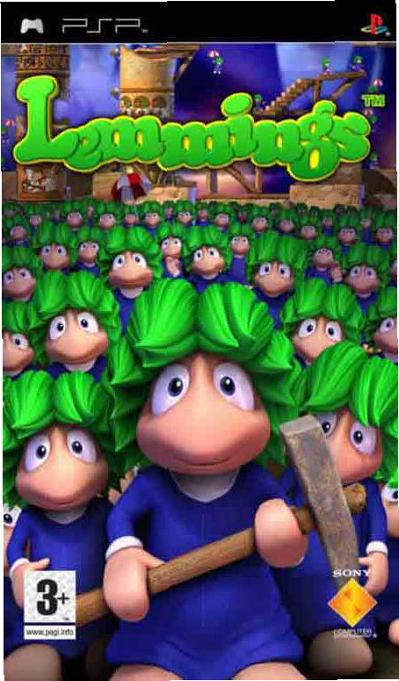
Descripción del juego
El juego ha sido basado en Lemmings por su versatilidad y por tener muchas posibilidades de aplicar conceptos enseñados en clase.
Es un juego de plataformas que hay varios estados de juego que el usuario puede aprovechar.

Slide 3
Finalidad
El personaje pasa por obstáculos hasta llegar a la parte final del juego. El usuario tiene que ayudar al personaje para que pueda pasar por todos los obstáculos y gane el juego.
Si el personaje cae en la lava, se pierde el juego.

Slide 4
Partes del código
pickerRaton (Juego.156): es para arrastrar el mundo con el ratón.
(DeteccionControlPersonaje.12): es para controlar el personaje con teclado.
pivote1 (Juego.461): es para construir la puerta con pivote.
(Juego.539): es para poner una cámara con seguimiento.
(Juego.591): es para poner una cámara en primera persona.
(Juego.599): es para disparar.

Slide 5
Controles del Juego
El juego tiene diferentes partes, las cuales deben ser resueltas por el jugador, y este tiene que encontrar la forma de evitar morir. Los controles son los siguientes.
-Barra espaciadora: 3º persona, ejecutar acción / 1º persona, saltar.
-A/S/D/W: 1º persona, Movimiento.
-J: ejecutar acción, solo en 1º persona.
-Botón izquierdo: disparar.
-Botón derecho apretado: desplazar figuras.

